Slide 1
Cours : Systèmes d’Exploitation
Introduction, Concepts et Fonctions

Slide 2
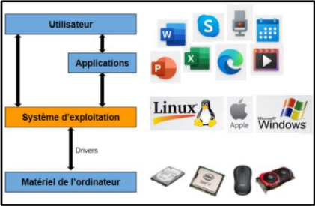
Introduction
Définition d’un système d’exploitation (SE)
Un Système d’Exploitation abrévié SE et souvent appelé Operating System (OS) en anglais est un programme ou un ensemble de programmes qui permet la communication entre les différentes composantes matérielles d’une machine informatique (ordinateur, tablette, smartphone…) et les logiciels applicatifs (traitement de texte, jeu vidéos, etc.)

Slide 3
Exemples de Systèmes d’Exploitation
Il existe plusieurs types de systèmes d’exploitation :
1. Systèmes d’exploitation pour ordinateurs personnels comme Windows, Linux, MacOSX…
2. Systèmes mainframes (grands systèmes) comme Multics, IBM MVS, BS2000…
3. Systèmes d’exploitation mobile qui sont utilisés avec des appareils mobile comme les smartphones et les tablettes. Il existe plusieurs variants
comme Android, iOS, Backberry OS, Windows Phone, Bada.
• Android : est le système d'exploitation le plus populaire dans le monde utilisé avec les smartphones et les tablettes.
• Apple iOS : le système d'exploitation Apple iOS est le système d'exploitation utilisé avec l'iPhone et l'iPad d'Apple.
4. Systèmes pour TV comme Android TV, Tizen, tvOS, Firefox OS…
Et bien d’autres…

Slide 4
Exemples de systèmes d'exploitation pour ordinateurs
Microsoft Windows : C’est le système d'exploitation le plus courant, le et plus utilisé et le plus répandu des 3 sur les ordinateurs aujourd'hui. Il a été crée par Microsoft.
Linux : C’est un système d'exploitation gratuit et open source. Il existe plusieurs variantes de Linux, notamment Ubuntu, Debian, Red Hat et Slackware. Linux est le moins connu des trois systèmes d’exploitation.
Mac os : c’est un système spécialement utiliser pour les ordinateurs du mark Apple.

Slide 5
Fonctions principales
Gestion des processus
Gestion de la mémoire
Gestion des fichiers
Gestion des périphériques
Sécurité et protection

Slide 6
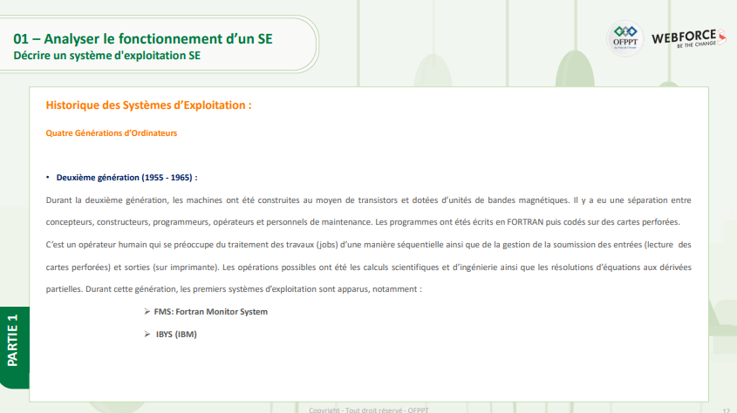

Slide 7
Types de systèmes d’exploitation
Monotâche vs Multitâche
Centralisé vs Distribué
Temps réel vs Généraliste
Mobiles : Android, iOS

Slide 8
Gestion des processus
Cycle de vie d’un processus
Ordonnancement : FCFS, SJF, Round Robin

Slide 9
Gestion de la mémoire
Mémoire principale et secondaire
Mémoire virtuelle : Pagination, Segmentation

Slide 10
Systèmes de fichiers
Organisation et gestion
Exemples : FAT, NTFS, ext4

Slide 11
Sécurité et protection
Contrôle d’accès
Isolation des processus
Prévention des attaques

Slide 12
Exemples de SE
Windows
Linux
macOS
Android

Slide 13
Tendances actuelles
Cloud Operating Systems
Virtualisation
Conteneurs : Docker, Kubernetes

Slide 14
Conclusion
Le SE est la base de tout système informatique
Évolution vers le cloud et la virtualisation

Slide 15
Schéma : Architecture d’un Système d’Exploitation
Espace Utilisateur
Noyau (Kernel)
Appels Système

Slide 16
Schéma : Cycle de Vie d’un Processus
Nouveau
Prêt
Exécution
Bloqué
Terminé

